Slide 1

Тема урока: «Для чего служит одежда?»

Slide 2
Сегодня на уроке:
Вы узнаете:
об истории и назначении одежды,
и как одежда характеризует человека.
Вы научитесь:
использовать глаголы с зависимыми словами в нужных формах.

Slide 3
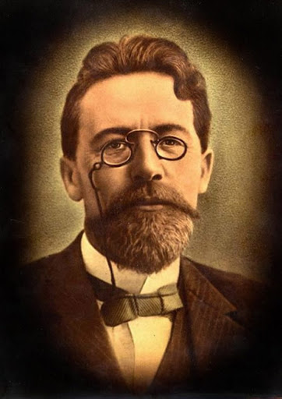
Эпиграф урока
«В человеке должно быть всё прекрасно: и лицо, и одежда, и душа, и мысли»
А.П.Чехов

Slide 4
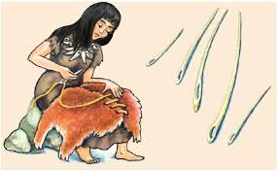
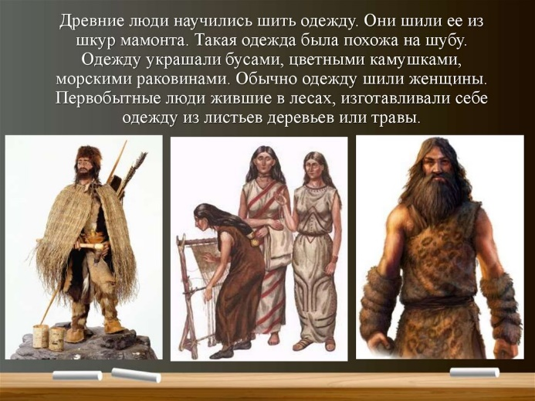
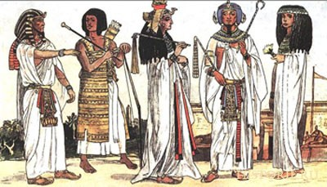
Работа с иллюстрациями

Slide 5
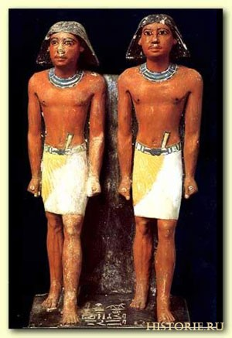

Так выглядел самый первый костюм. А вы знаете, что одним из самых первых костюмов в истории человечества был передник. Его изготовили из куска ткани в виде неширокой полосы, которую обёртывали вокруг талии.

Slide 6
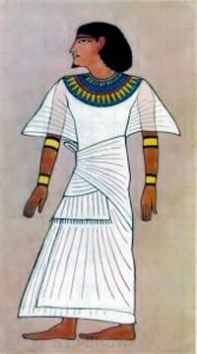
Это рубашка. Её также шили из тонкого войлока. Носили рубашку с поясом, так как её длина доходила до бёдер.
И появилась такая одежда у народов, которые жили в древней Ассирии и Вавилоне.

Slide 7
Работа с текстом
Человек стал одеваться, чтобы защитить своё тело от холода, жары, солнца, воды, ветра. Но тогда возникает вопрос, почему у одного члена племени висела на плечах дырявая шкура, какого-нибудь козла, а другого согревал мягкий, блестящий мех когтистого хищника? То что мог носить вождь, не разрешалось надевать остальным..Такие запреты существовали очень долго и почти у всех народов. Оказывается, одежда имела и другое значение: она рассказывала о своём хозяине. Достаточно было один раз взглянуть на одежду незнакомого человека, чтобы понять, к какому роду-племени он принадлежал, богат или беден.
У одежды есть и третья задача-украшать человека. Развивалась культура. Изменились условия жизни. Но всё- таки одежда по-прежнему продолжает рассказывать о своём владельце. Костюм идущего по улице человека не всегда откроет нам, кто этот человек, кем работает.Он поведает о другом: есть ли у него вкус.Вкус–умение одеваться в соответствии с возрастом, модой и временем года.

Slide 8
Почему человек стал одеваться?
Человек стал одеваться, чтобы защитить своё тело от холода, жары, солнца, воды и ветра. Значение одежды для современного человека- это защита, это наша среда обитания, которая дарит нам нужные ощущения комфорта и тепла. Каждый человек при помощи одежды проявляет свою индивидуальность, свои предпочтения, выражает свой характер.

Slide 9
Для чего служит одежда?
Защита от неблагоприятных условий окружающей среды-далеко не единственная причина, по которой мы начинали её носить.Одежда стала частью личности человека,частью нашей культуры.Она может рассказать многое о своём хозяине. Например, о его социальном положении: беден ли он или богат, является ли он вождём племени или соплеменник.
И у одежды есть главная задача- это украшать человека. А главное, что одежда помогает нам отличаться друг от друга.

Slide 10
Повтори правило!
Глагол- самостоятельная часть речи.Обозначает действие предмета.Отвечает на вопросы что делать? что сделать?Глагол изменяется по временам.Бывает в настоящем, прошедшем и будущем времени.
В настоящем и будущем времени изменяется по лицам и числам. В прошедшем времени –по числам, а в единственном числе по родам.Например: начинали, шили (множественное число). Начинал, шил (единственное число, мужской род) В предложении бывает, как правило, сказуемым. В жизни человека одежда служит для защиты тела, его здоровья и красоты.Что делает? –служит. Это глагол сказуемое

Slide 11

Практическая часть урока
Задание №1
Восстанови текст, вставляя глаголы: старались, держи, закрывали, носили, подходит.
1) Русская пословица гласит: « (?) голову в холоде, а ноги в тепле».2) Рашьше люди (?) держать в тепле не только ноги, но и поясницу. 3) Поэтому в России(?) не куртки, а именно пальто, шубы, дублёные полушубки, которые (?) поясницу. 4) Именно такая одежда лучше всего для зимы.

Slide 12
Проверьте свою работу:
1)Русская пословица гласит: «Держи голову в холоде, а ноги в тепле».
2) Раньше люди старались держать в тепле не только ноги, но и поясницу.
3) Поэтому в России носили не куртки, а именно пальто, шубы, дублёные полушубки, которые закрывали поясницу. 4) Именно такая одежда лучше всего подходит для русской зимы.

Slide 13
Практическая часть урока
Задание № 2
Запиши пословицы об одежде. Объясни смысл данных пословиц.
1) Красота дерева- в листьях, а человека –
в одежде.
2)Дерево-украшение земли, а одежда-
украшение человека.

Slide 14
Ваш ответ
1) Смысл пословицы: Красота дерева-в листьях, а человека –в одежде в том, что как дерево красиво своими листьями, так и человек красив своей одеждой.Ведь одежда украшает его. И нам приятно смотреть на него и общаться с таким человеком, который обладает хорошим вкусом, умением одеваться в соответствии с возрастом и веянием моды.
2) Смысл пословицы: Дерево-украшение земли, а одежда-украшение человека.
Это значит, что мы должны всегда помнить о том, что одежда может рассказать нам многое о своем владельце, о его отношении к моде и культуре одежды.Развивайте у себя хороший вкус.

Slide 15
Рефлексия
Укажите верные (В) и неверные (Н) ответы.
1.Глагол-это самостоятельная часть речи.
2. Глагол отвечает на вопросы Что делать? Что сделать?
3. Глагол изменяется по временам.
4. Глагол обозначает предмет.
5. Бег, прыжок, игра – это глаголы.
В
В
В
Н
Н

Slide 16
Домашнее задание
1. Чтобы закрепить полученные знания, вы можете зайти на сайт BilimLand.
2. Подготовьте кластер на тему «Весенняя одежда»
Урок окончен, всего доброго .
До встречи!

Slide 17
Баршаға қолжетімді, сапалы білім!
Үш тілді
Цифрлы Қазақстан
Нәтижелі
Қол
жетімді
Дербес оқыту
Тиімді
Білімді бағалау
Заманауи технология
Качественное образование,
доступное всем!

